Slide 1



GESTIÓN DE DATOS: Análisis y visualización de la data Pokémon en AWS y R
Integrantes:
- Pisco Ostos Tabita -Ñique Chacon Carmen
- Canlla Linares Jashir - Mercado Garcia Raul
- Oporto D'ugard César

Slide 2

CONTENIDO
01
02
03
04
Fuente de datos
Almacenamiento
Procesamiento
Visualización

Slide 3
01
FUENTE DE DATOS
You can describe the topic of the section here

Slide 4

Descripción data
Los datos provienen del anime metaserial Pokemón, que contiene diversos personajes, y especies de Pokémon con diferentes poderes de ataques y defensa.
La base cuenta con 799 registros y cuenta con 13 campos, identificándose bloques como:
- Identificadores (ID, name)
- Variables para analizar
Fuente: Kaggle
https://www.kaggle.com/mmetter/pokemon-data-analysis-tutorial

Slide 5
02
ALMACENAMIENTO

Slide 6

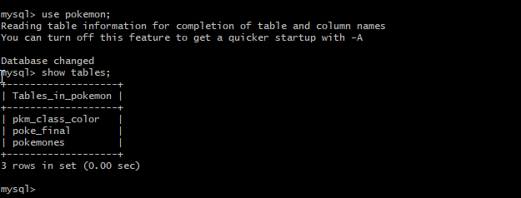
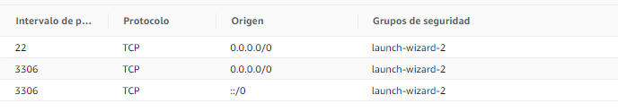
Pasos almacenar data
Para el almacenamiento de datos, se utilizó el servicio de Amazon Web Service -EC2
Crear
Configurar
3
Creación de la maquina virtual Ubuntu con 8G de almacenamiento
1
Se configura el servidor para el tipo de base de datos MYSQL
2
4
Seguridad
Carga archivo
Los puertos de seguridad son públicos
Configuraciones en la maquina local para la carga del archivo CSV en la plataforma de AWS EC2

Slide 7
03
Procesamiento

Slide 8

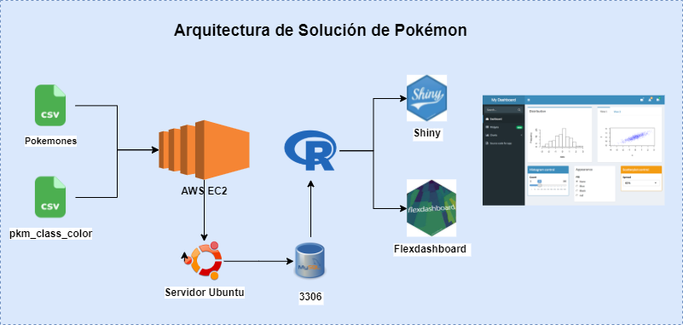
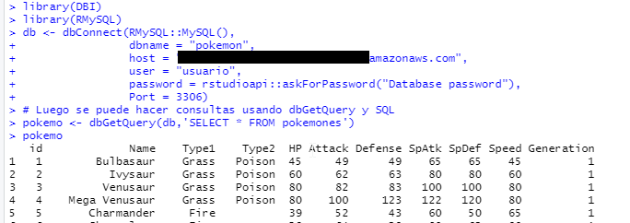
Actividades realizadas
Conexión
Se realiza la conexion desde R para que utilice la data que esta en AWS

Slide 9
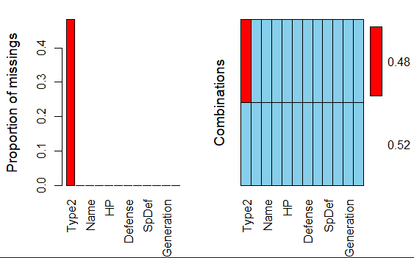
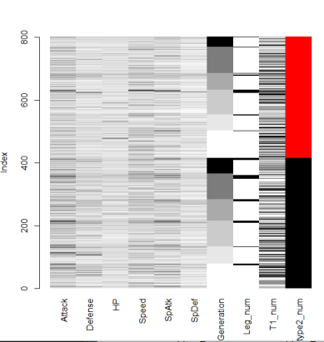
Actividades realizadas
Datos perdidos e Imputación
La variable que indica el tipo secundario del Pokemón presenta 386 datos faltantes que fueron imputados.

Slide 10
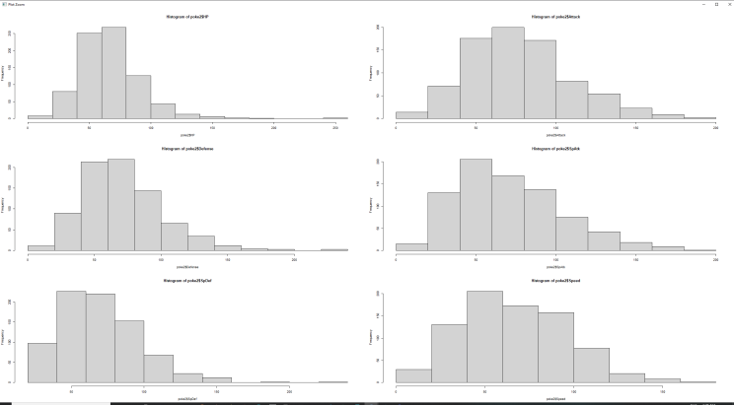
Actividades realizadas
Valores atípicos univariado
Los histograma tiene una asimetría positiva, probablemente provienen de una distribución normal

Slide 11
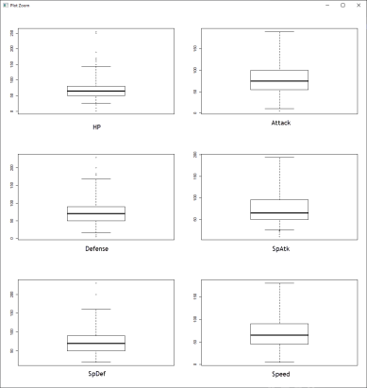
Actividades realizadas
Valores atípicos univariado
Valores atípicos en los puntos de vida del pokemón y la defensa

Slide 12
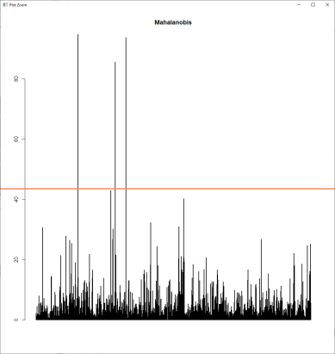
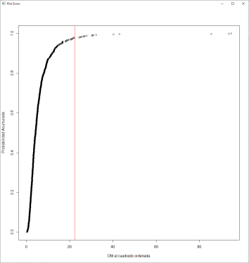
Actividades realizadas
Valores atípicos multivariado
Se observan pocos outliers multivariados

Slide 13
04
Visualización

Slide 14
CONCLUSIONES
Existen Pokémon legendarios en determinados tipos, por ejemplo, los tipos de Dark, Dragon, Eléctrico, Fantasmas, Hielo, Fuego, etc. Siendo los de categoría Psiquicos el tipo de Pokémon que tiene más ejemplares legendarios (14), seguido del tipo Dragón (12 ejemplares).
En promedio el tipo de Pokémon que tiene mayores puntos de Defensa son los de tipo Agua con 126.3 puntos, seguidos de los Pokémon de roca con 100.8 puntos.
En promedio el tipo de Pokémon que tiene mayores puntos de Velocidad son los de tipo Volador con 102.5 puntos, seguidos de los Pokémon de eléctricos con 84.5 puntos.

Slide 15
THANKS!
DO YOU HAVE ANY QUESTIONS?
https://github.com/raulmercadox/trabajo_final_r

